Slide 1
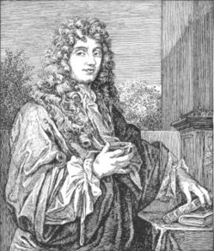
第4节 惠更斯原理 折射与反射 Huygens’ Principle Refraction and Reflection
4.1 惠更斯原理
一个波阵面上的各点都可视为新的波源，产生球面次级子波， 一段时间之后，这些子波的包迹就是新的波阵面。
Christiaan Huygens
(1629—1695)
荷兰物理学家、天文学家和数学家、钟表学家，土卫六的发现者。
1

Slide 2
4.2 波的反射、折射与衍射
当波在均匀媒质中传播时，波线是直线。当遇到另一媒质或障碍物时，波线方向发生变化，产生反射、折射、衍射等现象。它们都可用惠更斯原理来解释。
反射
折射
1
Δt
2
4
3
衍射
反射
折射
2

Slide 3
波的折射
用作图法求出折射波的传播方向
由图
A’
u1, n1
A’B=ABsini = u1Δt
i
B
1
i
AD=ABsinγ = u2Δt
A
γ
2
γ
波的折射定律
D
u2, n2
即介质2相对于介质1的相对折射率
i--入射角, γ--折射角
3

Slide 4
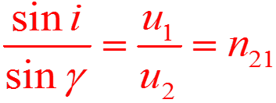
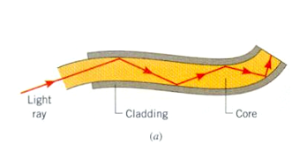
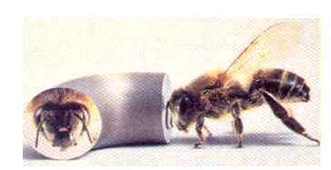
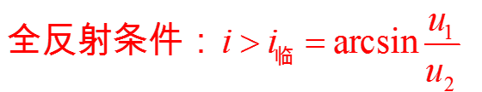
A’
波的反射
B’
u1
i
i’
i’
1
波的反射定律: i = i’
B
A
2
u2
γ
注意
D
波的折射定律
临
i 大于此临界角，发生全反射
光的全反射
4

Slide 5
波的衍射
(1) 当d >> λ 时，直射或反射;
(2) 当d ≥ λ 时， 衍射显著;
(3) 当d << λ 时，衍射不显著, 散射.
水波的衍射
5

Slide 6
第5节 波的叠加原理 干涉与衍射 Superposition Principle of Waves Interference and Diffraction
5.1 波传播的独立性与叠加原理
波传播的独立性：
每列波传播时, 不会因与其它波相遇而改变
自己原有的特性。
(传播方向、振动方向、频率、波长等）
6

Slide 7
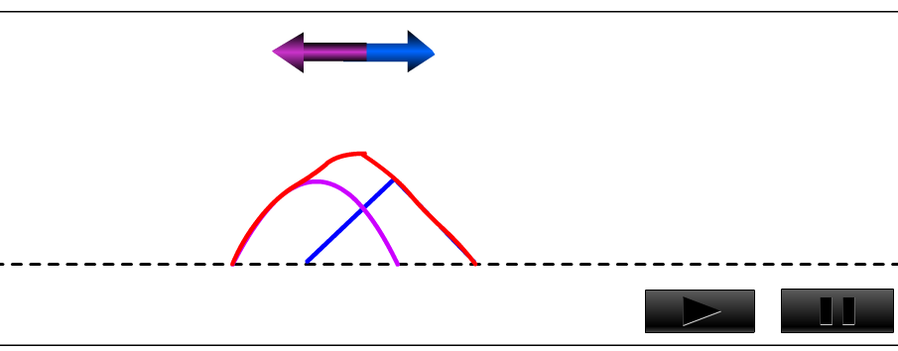
波的叠加原理(重点理解)：
在几列波相遇的区域中，质点的振动是各列波单独传播时在该点引起的振动的合成。
P
7

Slide 8
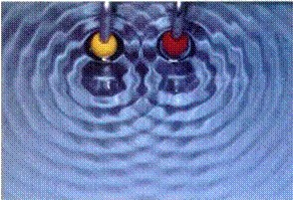
5.2 波的干涉
5.2.1 干涉现象
满足一定条件的两列波相遇，在迭加区域内，有些点的振动始终加强，有些点始终减弱，呈现出有规则的稳定分布的现象。
水波的干涉
声波干涉：强的地方总强, 弱的地方总弱。
光波干涉：亮的地方总亮, 暗的地方总暗。
水波干涉：凸的地方总凸, 凹的地方总凹。
可以产生干涉现象的波叫相干波，产生相干波的波源叫相干波源。
8

Slide 9
5.2.2 相干波源的条件
波源振动方向相同
频率相同
有恒定的相位差
5.2.3 干涉相长、相消条件
S1、S2 的振动方程分别为：
r1
P
r 2
S1
S2
两列波在P点的振动方程为：
9

Slide 10
r1
P
S1
r 2
两振动的位相差：
合振动为 y=Acos(ωt+ϕ )
S2
合振幅
* 相长相消的条件
位相差条件：
k= 0, ±1, ±2…...
7
10

Slide 11
两振动的位相差：
若 ϕ1= ϕ2 ,
则波程差条件：
即
k= 0, ±1, ±2…...
11

Slide 12
5.3 波的衍射
波绕过障碍物而改变原来的传播方向的现象
原因：各子波源发出的子波相互间干涉的结果
12

Slide 13
例1 S1与S2是振幅相等的两个相干波源，它们相距
λ/4，如果波源 S1的位相比波源S2的位相超前π/2。求：
（1） S1 、S2连线上在 S1外侧各点的合成波强度；
解法1：
设 P1为S1外侧之任意一点，
P1
S1
S2
令
则 S1在P1产生的振动
S2在P1产生的振动
合成波振动即为两振动在P点的合振动
合振幅
波强为0
已知
13

Slide 14
例1 S1与S2是振幅相等的两个相干波源，它们相距
λ/4，如果波源 S1的位相比波源S2的位相超前π/2。求：
（2） S1 、S2连线上在S2外侧各点的合成波强度。
解法1：
设 P2为S3外侧之任意一点，
S1
S2
P2
令
则 S1在P2产生的振动
S2在P2产生的振动
合成波振动即为两振动在P2点的合振动
合振幅
已知
波强I∞A²
I = 4I0
13

Slide 15
例1 S1与S2是振幅相等的两个相干波源，它们相距
λ/4，如果波源 S1的位相比波源S2的位相超前π/2。求：
（1） S1 、S2连线上在 S1外侧各点的合成波强度；
（2） S1 、S2连线上在S2外侧各点的合成波强度。
解法2：
P1
S1
S2
P2
（1）设 P1为S1外侧之任意一点，令
（2）设 P2为S2外侧之任意一点，令
波强I∞A²
I = 4I0
13

Slide 16
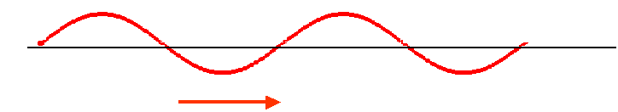
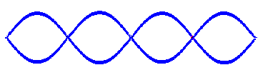
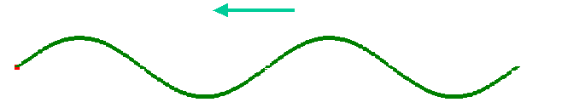
第6节 驻波
Standing Waves
6.1 驻波的形成
两列振幅相等的相干波相向而行，在相遇的区域迭加干涉，形成驻波。
波腹
振幅是x的函数
X
波节
14

Slide 17
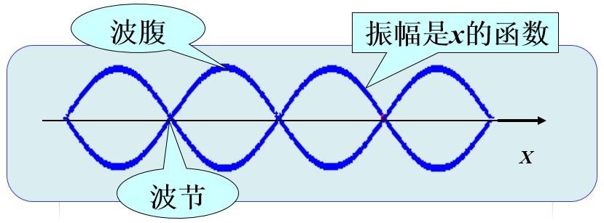
6.2 驻波的波动方程
假定两列相对而行的平面余弦波为:
迭加、干涉、合成：
6.3 驻波的特征
（1）振幅是 x 的函数。
x处的质点，振幅为
（2）A驻= 0 处为波节，A驻= 2A 处为波腹。
波节的位置：
令
相邻波节间距：
15

Slide 18
令
波腹的位置：
相邻波腹间距：
波腹
振幅是x的函数
波节
驻波
波节的位置：
波腹的位置：
16

Slide 19
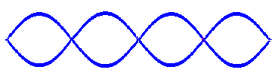

（3）驻波的位相关系
φ=φ0+π
φ=φ0
相邻波节之间各点振动位相相同，
一波节两侧各点振动位相相反！！！
（4）波形不动, 分段振动(驻波)
（5）驻波中没有净能量传递
能流密度
π
疏 密
（6）半波损失(波疏介质入射到波密介质反射)
17

Slide 20
例2. 距某反射壁 L=5λ处有一波源发出频率为ω 振 幅为A的平面余弦波。波速为u，若选波源处为坐标原点, 初位相为零，求：
(1)此平面波的表达式
(2)反射波的表达式
（假定无半波损失）
解：(1)
(2) 以x点为参考点，
波由
需时：
也可以O点为参考点
18

Slide 21
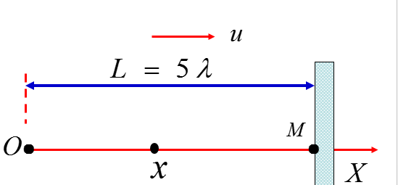
u
在OX之间，入射波和反射波干涉产生驻波
驻波方程
19

Slide 22
例2. 距某反射壁 L=5λ处有一波源发出频率为ω ,振 幅为A的平面余弦波。波速为u，若选波源处为坐标原点, 初位相为零，求：
(3)距 o为 λ/4 处 P 点的振幅
解法一：
驻
解法二：
解法三：
20

Slide 23
例3. 波长为λ的平面简谐波沿 x正向传播如图,已知 Q 处振动方程为 , 波在M处遇 一波密媒质反射面, 且假设反射波振幅仍为A， 求：
（1）该平面简谐波方程；
（2）反射波方程；
（3）驻波方程，共有多少个波腹？
解:
（1）以Q 为参考点
21

Slide 24
（2）
以 P 为参考点，波由
所需时间：
反射波为：
?
+π
半波损失
整理后得
22

Slide 25
（3）
入射波与反射波叠加成驻波，方程为
波腹
反射波
共10个波腹
23

Slide 26
例4. 同一媒质中的两个相干波源, 分别位于x轴上
x1= −1.5 m, x2=4.5 m处, 其振幅均为A,频率都
是100 Hz, 波速u=400m.s⁻¹ , 媒质无吸收,当 x1
处的质元振动位于正最大位移时, x2处质元恰
经过自己的平衡位置朝负方向运动。求（1）
ox 轴上两波源间因干涉保持静止的各点位置;
（2）左波源向右、右波源向左发出的行波方程。
（3）两波源之间形成的驻波方程。
x1发出的波向右传到 P，波程 r1
假定P点
为静止点
x2发出的波向左传到 P，波程 r2
24

Slide 27
解：
（1）两波在P点引起两分振动的位相差
保持静止的各点应满足：
x = 0、2、4 (m)处是因干涉而保持静止的位置
25

Slide 28
解：
（2）左波源向右发出的行波方程
参考点 x1, 振动方程：
行波方程
右波源向左发出的行波方程
参考点 x2, 振动方程
行波方程
26

Slide 29
解：
（3）两波源间的驻波方程
波节
27

Slide 30
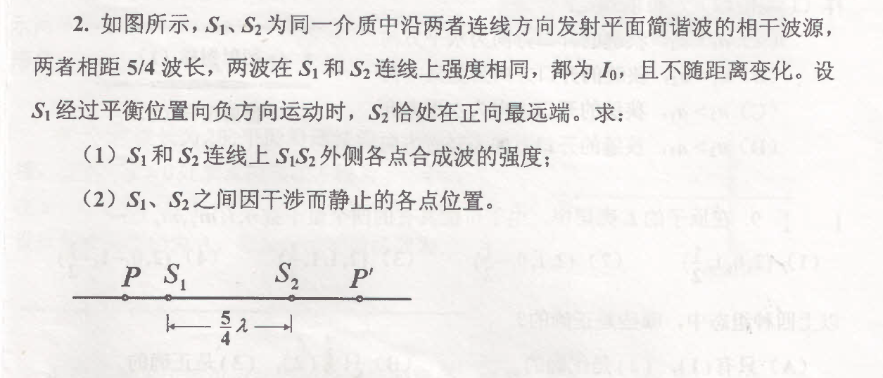
解：
(1) 对于S1外侧点P，S1和S2在P点振动的位相差
所以S1外侧各点干涉相消，强度为0
对于S2外侧点P’，S2和S1在P’点振动的位相差
所以S2外侧各点干涉增强
假设波源的振幅是A，
则P’点的振幅是2A
波的强度
所以P’点的波强是4I0
28

Slide 31

(2) 在S1和S2之间任取一点x
以S1为参考点，S2和S1在x振动的位相差
保持静止的各点应满足：
驻波
相消
相长
延伸问题：什么方法可以使干涉波传播方向反向？
改变S1S2的间距，
改变S1和S2的初相位
29

Slide 32
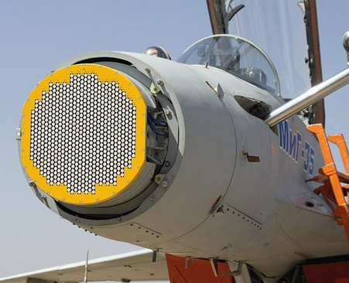
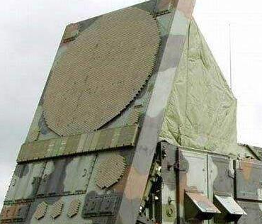
相控雷达阵列
结合惠更斯原理，雷达阵列上每个“单元”可以认为是次级子波波源，那么可以通过控制每个子波波源的相位，控制（编辑）出射波波前，进而实现出射方向调整、聚焦等功能。
相控阵雷达
30

Slide 33
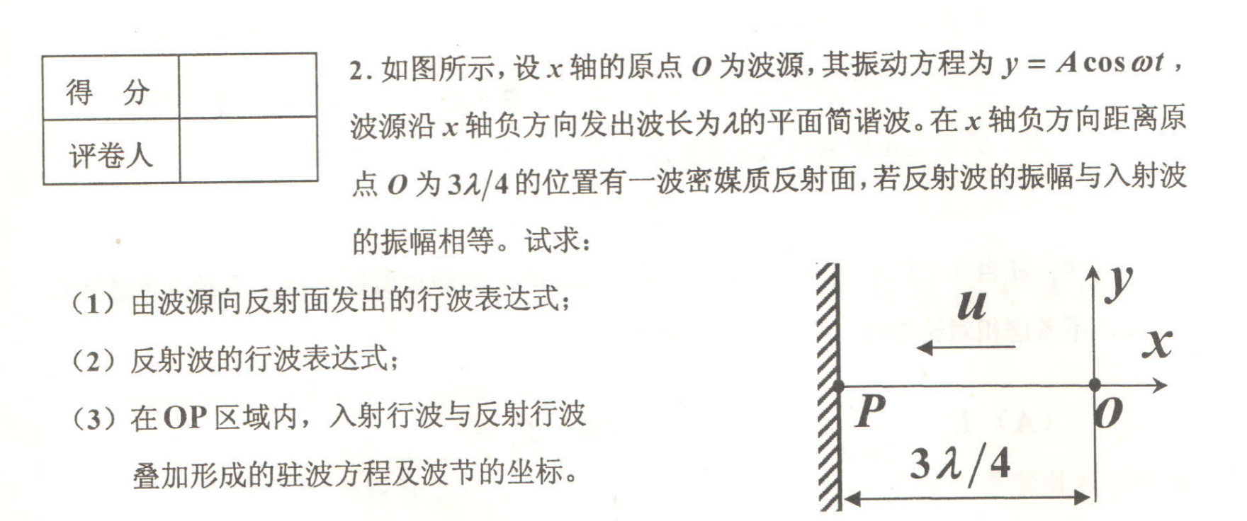
x
解：(1)
在OP间任取一点x，
O点振动传播到x点，
时间延迟
故x点的振动方程为
即为入射波的行波方程
31

Slide 34
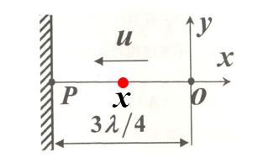
解：(1)
(2)以X为参考点
X点的振动传播到P点，
经反射再回到x点
时间延迟
因此反射波的波动方程
半波损失
(3)驻波方程
波节
32

Slide 35
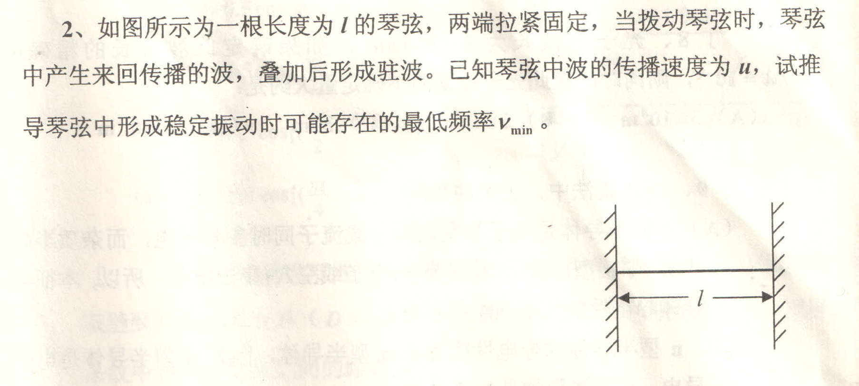
33

Slide 36
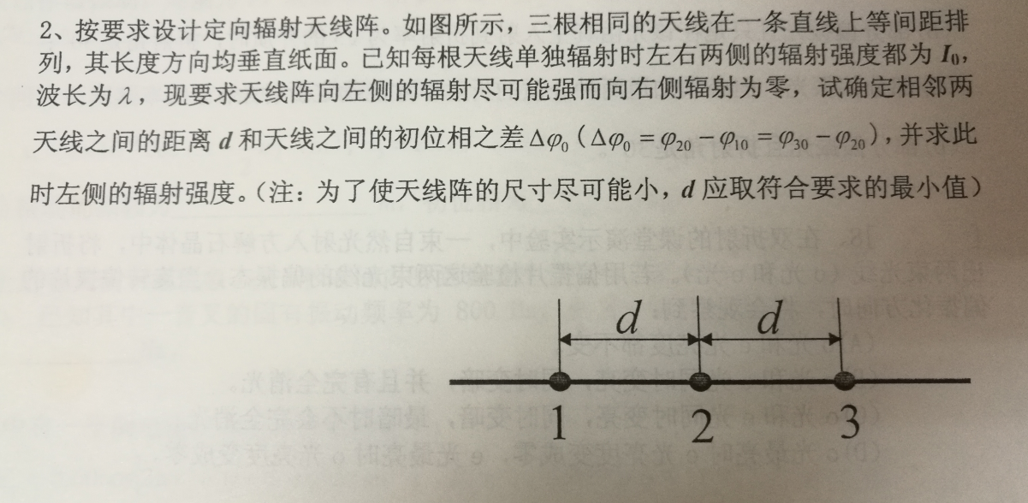
34

Slide 37




简谐振动
平面简谐波
波的干涉
 | 振动 | 波动
产生
表达式
位相
能量
交叠
质点的振动
振动的传播
振动合成
振动合成(干涉，驻波)
35

Slide 38





 | 行波 | 驻波
产生
表达式
振幅
位相
能量
振动的传播
行波的干涉叠加
A
ωt(+π)
没有净能量传输
两相干波在某点叠加的合振幅
36

Slide 39
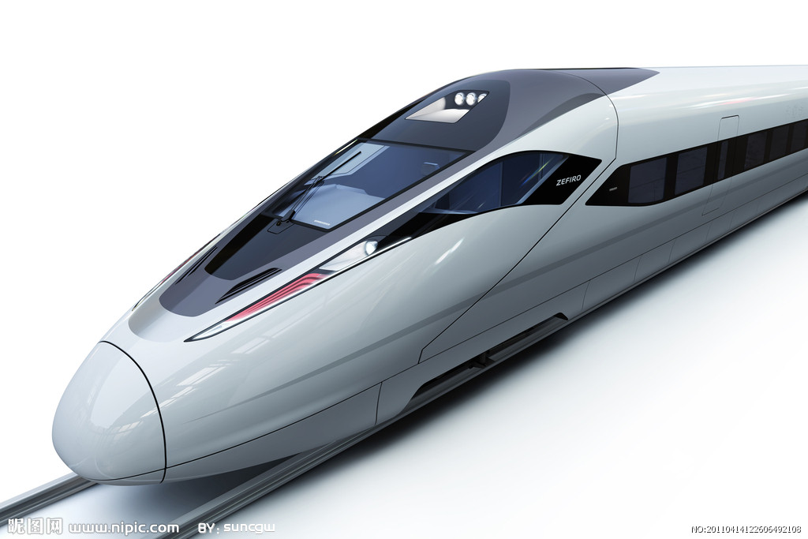
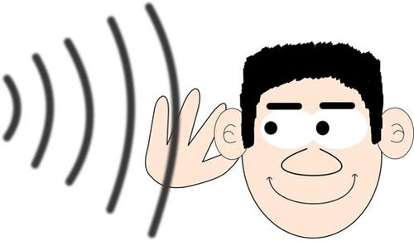
尖锐，音调变高
低沉，音调变低
多普勒效应
37

Slide 40
第7节 多普勒效应
Doppler Effect
当波源S和接收器R有相对运动时, 接收器所测得的频率不等于波源振动频率的现象。
参考系 : 媒质
ν -波源振动频率
·
·
S
R
7.1 波源和接收器都静止 (VS=0,VR =0)
波一发出就会脱离波源运动
每隔一周期画一波面, 间隔为λ,
波速u与波源和接收器无关。
单位时间通过R 的波的个数，
即为R收到的频率
38

Slide 41
7.2 波源静止,接收器运动 (VS =0, VR 0)
R 收到的频率为:
变大
R远离S则
变小
7.3 接收器静止,波源运动 (VR=0,VS 0)
波长变化，左边变长，右边变短
R 收到的频率为：
变大
39

Slide 42
S接近R则
变大
S远离R则
变小
7.4 接收器、波源都运动
收到的频率为
靠近运动，取上面符号
注意
远离运动，取下面符号
两只老虎
40

Slide 43
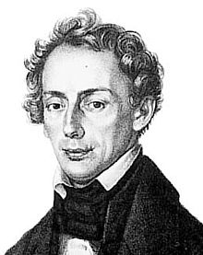
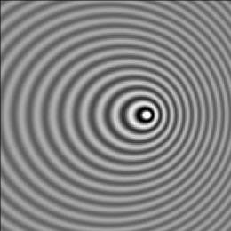
若波源速度小于波速 (VS < u)
若波源速度超过波速 (VS > u)
Christian A. Doppler
uτ
·
·
α
·
1803--1853
S
·
奥地利数学家、物理学家
Vsτ
马赫锥
41

Slide 44
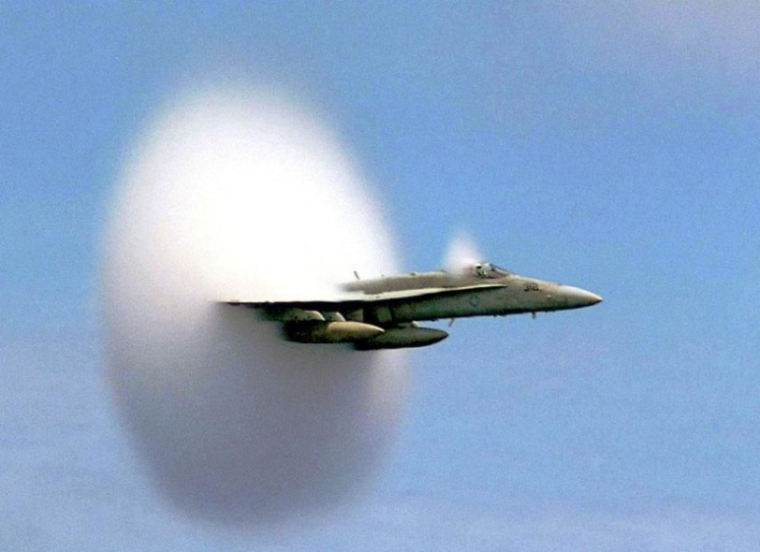
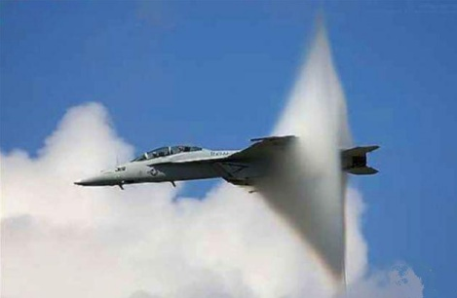
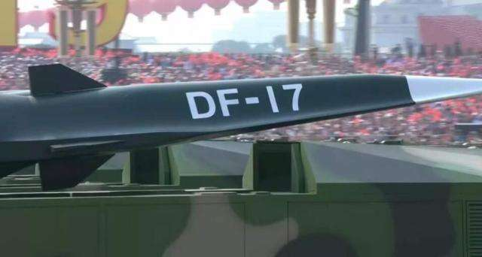
超音速飞机引起的“音爆”
飞机冲击波
战斗机音爆
DF17-“乘波体”
42

Slide 45
例5. 报警器S 发出频率为1000 Hz的声波，声速
330m/s，远离静止观察者R向一静止反射壁运动,
其速度为10m/s，求 (1) R直接从S收到的频率？
(2) R从反射波收到的频率?(3) R 收到的拍频？
(4) 若S不动，反射壁以20m/s
向S运动，则拍频多少？
R
S
解: (1)
反射壁对入射波而言, 相当于观察者；
(2)
反射壁对反射波而言, 相当于波源。
反射壁收到的频率
43

Slide 46
反射壁接收与发出的频率相同，
故R从反射波收到的频率为1030 Hz.
R
S
(3) R 收到的拍频:
(4) 若S不动, 反射壁以20 m/s向S运动,则
R直接从 S 收到
反射壁收到
反射壁发出 频率
R收到
拍频为
测速
多普勒效应的应用：
光谱线红移等
44

Slide 47
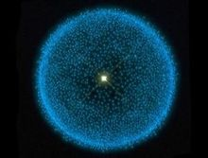
多普勒效应的应用
哈勃定律与宇宙膨胀
来自遥远星系光线的红移与他们的距离成正比
彩色多普勒超声
由于血管内的血液是流动的物体，所以超声波振源与相对运动的血液间就产生多普勒效应。
血管向着超声源运动时，反射波的波长被压缩，因而频率增加。血管离开声源运动时，反射波的波长变长，因而在单位时向里频率减少。反射波频率增加或减少的量，是与血液流运速度成正比，从而就可根据超声波的频移量，测定血液的流速。
45

Slide 48
上节内容回顾
波的能量
动能与势能：
总能量：
(能量传播)
能量密度：
平均能量密度：
能流:
平均能流:
平均能流密度:
(波的强度)

Slide 49
上节内容回顾
惠更斯原理
用惠更斯原理解释波的反射、折射与衍射
波的反射定律: i = i’
波的折射定律
临
全反射：

Slide 50
上节内容回顾
波的干涉
波的叠加原理： 在波相遇的区域中，质点的振动是各列波单独传播时在该点引起的振动的合成。
P
波源振动方向相同
r1
S1
r2
相干波源：
频率相同
有恒定的相位差
S2
两列波在P点的振动方程：
合振动为 y=y1+y2=Acos(ωt+ϕ )
合振幅
位相差条件：
k= 0, ±1, ±2…...

Slide 51
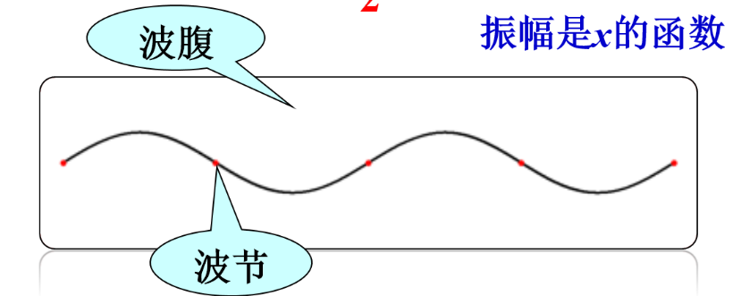
上节内容回顾
驻波
驻波方程
特征
（1）振幅
（2）波节
波腹

Slide 52
上节内容回顾
（3）驻波的位相关系
（4）驻波中没有净能量传递
能流密度
+π
疏 密
（5）半波损失(波疏介质入射到波密介质反射)
要求：
会写入射波、反射波、驻波方程，分析振动情况

Slide 53
内容回顾
多普勒效应
1. 波源和接收器都静止 (VS= 0,VR = 0)
R收到的频率
2. 波源静止,接收器运动 (VS = 0, VR ≠ 0)
R 收到的频率
3. 接收器静止,波源运动 (VR= 0,VS ≠ 0)
R 收到的频率
4. 接收器、波源都运动

